Slide 1




古今一轮月
千载寄情思

Slide 2

飞花令之---------
月

Slide 3
“举杯邀明月, 对饮成三人。”(李白)
“我寄愁思与明月，随君直到夜郎西。”（李白）
“今人不见古时月，今月曾经照古人。”（张若虚）
“海上生明月，天涯共此时。”（张九龄）

Slide 4
在中国众多文人中，苏轼是比较喜欢写月亮的，而且也写了许多和月亮有关的名篇。今天，我们就走进苏轼笔下的月亮，学习他的《水调歌头》。看一看大文豪苏轼在那个中秋之夜对着那轮明月抒发了怎样的情怀？

Slide 5

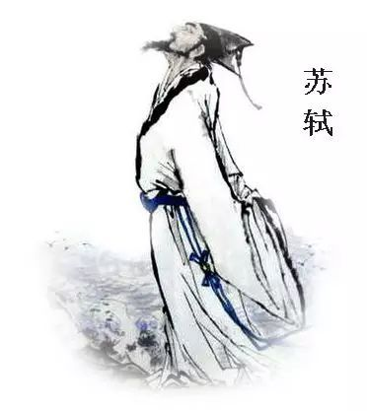
水调歌头

Slide 6

学习目标：
1.朗读并背诵诗歌，理解词的内容。
2.品味富有表现力的语言，理解所表达的思想感情。
3.培养积极、健康、乐观的人生态度。

Slide 7
走近苏轼
说说你了解的苏轼

Slide 8

苏轼（1037-1101）：字子瞻，号东坡居士，世称苏东坡。眉山（今属四川）人。北宋成就最高的文学家、书法家、画家。谥文忠。
苏轼是北宋中期文坛领袖，学识广博，多才多艺，在诗、词、散文、书、画等方面取得很高成就。文纵横恣肆；诗题材广阔，清新豪健，善用夸张比喻，独具风格，与黄庭坚并称“苏黄”；词开豪放一派，与辛弃疾同是豪放派代表，并称“苏辛” ；散文著述宏富，豪放自如，与欧阳修并称“欧苏”，为“唐宋八大家”之一。苏轼善书法，“宋四家”之一；擅长文人画，尤擅墨竹、怪石、枯木等。
《念奴娇·赤壁怀古》、《水调歌头·明月几时有》传诵甚广。 诗文有《东坡文集》等。

Slide 9
苏轼是宋仁宗朝进士，官至礼部尚书。一生历尽仕途坎坷，几经浮沉，起伏不断。1079年，因反对王安石被贬职，任杭州通判，密州知州。他虽不能得志，多次被贬。然而此人生性豁达、乐观，不论处于何种逆境总能以积极的态度勉励自己，只这一点便足以令人敬服。
“唐宋八大家”
“三苏”
“宋四家”

Slide 10
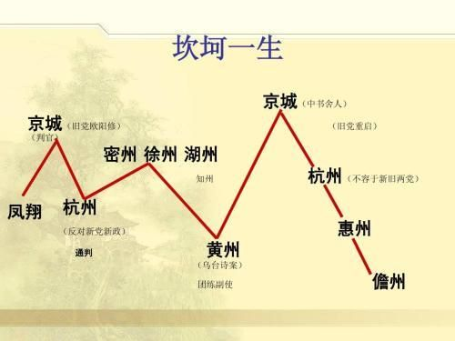


Slide 11
写作背景
1.思乡： 苏轼原是四川眉山人，此时被贬官至山东密州，远离家乡，相隔千里之遥，自然少不了对家乡家人的思念。
2.思人:苏轼与弟弟苏辙(子由)兄弟情深,苏辙在山东为官,苏轼为了能离弟弟近些,所以上书皇帝要求从杭州调任至密州,可即便相隔不远,但兄弟俩依然不能常相见,所以孤独之余东坡不免伤感嗟叹.
3、仕途坎坷： 苏轼由于朝庭党争，被排挤出中央政府，几经坎坷，仕途并不得意，在这中秋月夜，怎不勾起他的哀伤、思念。
在中秋月圆之夜,客居他乡,思念家乡和弟弟,举杯畅饮，浮想联翩，想到仕途坎坷，感慨万千，于是在酒酣兴浓之际，挥笔写下了这篇文章。

Slide 12

通读诗歌，感知诗意

Slide 13
自由朗读诗词，读准字音、节奏。
水调歌头[北宋 苏轼]
丙辰中秋，欢饮达旦，大醉，作此篇，兼怀子由。
明月/几时有？把酒/问青天。不知/天上宫阙，今夕/是何年。我欲/乘风归去，又恐/琼楼玉宇，高处/不胜寒。起舞/弄清影，何似/在人间。
朗读诗词
chén
què
qióng
shèng

Slide 14

zhuǎn
qǐ
转/朱阁，低/绮户，照/无眠。不应有恨，何事/长向/别时圆？人有/悲欢离合，月有/阴晴圆缺，此事/古难全。但愿/人长久，千里/共婵娟。
朗诵诗词
chán

Slide 15
疏通词义，感知诗意

Slide 16
自主学习、合作探究
1.自读诗词，将自己觉得难以理解的词句提出来，看看同学能不能帮你解决疑难？不能解决的，交由全班讨论。
2.结合课下注释，试用自己的语言把这首词的内容表达出来，说给你的学习伙伴听。

Slide 17
小序
赏析句子
丙辰中秋，欢饮达旦，大醉，作此篇，兼怀子由。
从词前小序里我们了解了哪些信息？
大意：丙辰年中秋节，欢畅痛饮到天亮，喝得大醉，写了这首词，兼以怀念弟弟子由。
交代了写词的时间及缘由并领起全篇。

Slide 18
上片：
赏析句子
明月几时有？把酒问青天。
译文：明月是从什么时候开始出现的？ （我）端起酒杯问青天。
这是词人酒酣之时，对着皎洁的月亮所产生的遐想。化用李白《把酒问天》中的诗句：“青天有月来几时?我今停杯一问之”。把酒问天，流露出作者对明月的赞美和向往之情

Slide 19
不知天上宫阙，今夕是何年。
赏析句子
译文：不知道天上的宫殿里，今天 晚上是哪一年？
表面问天，实际上是体现了苏轼屡受打击后的困惑心态。

Slide 20
赏析句子
我欲乘风归去，又恐琼楼玉宇，
高处不胜寒。
我想乘着风回到天上去，又怕月宫那美玉砌成的楼宇，在高空中经受不住无比的寒冷
暗指政治遭遇而言，想回朝廷，但又怕官场争斗激烈，难以容身
在现实中苦闷，欲求解脱，词人便想乘风飞往月宫去，但又担心月宫的高寒自己难以承受。这就流露出词人复杂而又矛盾的心情。

Slide 21
起舞弄清影，何似在人间。
赏析句子
译文：在月光下起舞，身影也随着舞动。（月宫/在天上）哪里比得上在人间。
分析：“人间”，指作地方官而言。这是作者对自己政治遭遇的安慰。既然月宫回不去，还不如在人间。
这说明苏轼愿意在人间为国家出力，表达一种积极向上的人生态度

Slide 22
下片：
赏析句子
转朱阁，低绮户，照无眠。
译文：月儿转过朱红色的楼阁， 低低地挂在雕花的窗户上，照着不能入睡的人。
不应有恨，何事长向别时圆？
译文：（月儿）不该有什么怨恨吧，为什么偏在人们不能团聚时圆呢？
用反问的口气、埋怨的口吻向月亮发问。这一问转入了抒发怀人之情，表面上对月有怨，其实是写亲人不能团聚的惆怅。明怨月实思亲呐！

Slide 23
人有悲欢离合，月有阴晴圆缺，此事古难全。
赏析句子
译文：人间总会有悲欢离合，月亮也会有阴晴圆缺的时候，这种事情自古以来总是难得十全十美。
这几句借自然的规律表现了作者心中由有所郁结，到心胸开阔的心理变化。也是作者对人生的感悟及自我安慰，表达了作者旷达的心胸。

Slide 24
但愿人长久，千里共婵娟。
赏析句子
译文：只希望人们都能够健康长寿，即使相隔千里，也能共享这美好的月光！
这是全诗的主题句，表达作者的美好祝愿。
也表现作者了旷达、乐观的精神境界。后来演变为对天下所有离别人们的美好祝愿。
以此也是流传千古的名句。

Slide 25
主 题
表达旷达胸襟
和对亲人的怀念

Slide 26
情感剖析
诗人的情感经历了怎样的变化？
上阕：望月—问天—思归—恐寒—留人间
下阕：月照—无眠—恨月—悟理—愿人久
对朝廷既留恋又恐惧的矛盾心情，在逆境中的自我慰藉。
情感内涵
对亲人的思念，对天下人的良好祝愿。
对人生的乐观旷达的态度。

Slide 27
明月几时有
今夕是何年
问天
赏月
矛盾心理
水调歌头
欲归去
恐高处寒
问己
月：转 低
人：无眠
月下人
怀人
月：圆 缺
人：离 合
旷达胸怀
人生
人长久
共婵娟
希望

Slide 28
首字背诵法
明月………………，把酒………………。不知…………今夕………… 我欲………………又恐………………高处………………起舞…………何似………………
转…………低…………照……………不应…………何事……………
人有…………月有…………此事…………但愿…………千里…………

Slide 29




拓展： 江城子·密州出猎
老夫聊发少年狂，左牵黄，右擎苍。
锦帽貂裘，千骑卷平冈。
欲报倾城随太守，亲射虎，看孙郎。
酒酣胸胆尚开张，鬓微霜，又何妨！
持节云中，何日遣冯唐？
会挽雕弓如满月，西北望，射天狼。
这首词的上片记叙此次出猎的情况。下片以抒情为主，写自己的雄心壮志。表达了自己关心国家命运，要报效国家的爱国精神。
这首词一洗绮罗香泽之态，突破了晚唐以来儿女情词的局限，从题材、情感到艺术形象、语言风格都是粗犷、豪放的。

